Slide 1
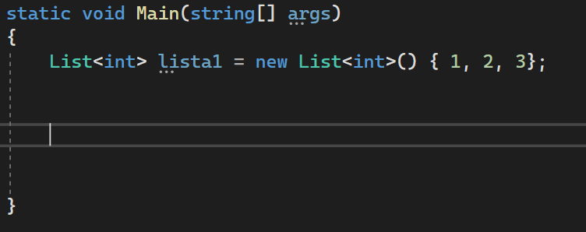
Listák

Slide 2
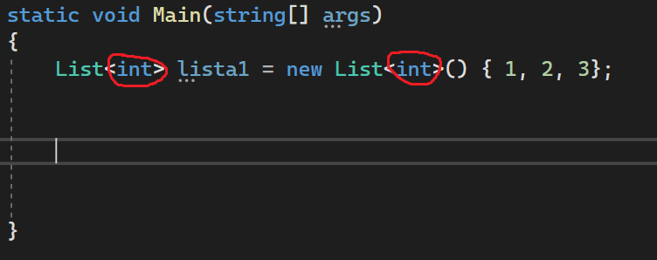
Listák generikusak(A List<T> osztályt használják)

Slide 3
Műveletek listákkal

Slide 4
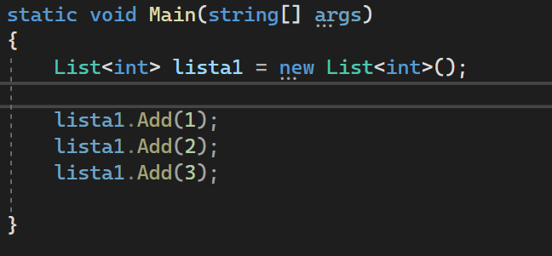
Elemek hozzáadása

Slide 5
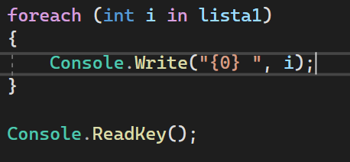
A program kimenetele

Slide 6
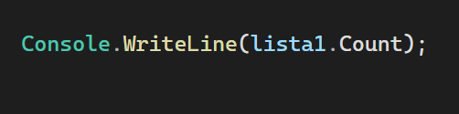
Elemek megszámolása

Slide 7

Program kimenetele

Slide 8

Elemek eltávolítása a listából

Slide 9
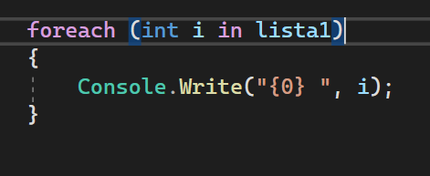

Program kimenetele

Slide 10

Lista összes elemének törlése

Slide 11

Köszönöm a figyelmet

